Slide 1
Концепция связанных циклов и направления работ группы
____ - проведенные и проводимые работы, ----- - планируемые работы
Фильтр Калмана:
информационный, многочастичный
Полигон Бартон Бендиш; ЮПШ Марса
2005-2011
Оценки x^, u^
Дуальное управление
Процессор
Обработка гиперспектральной и радиолокационной информации
Эмергетический подход: единое описание потоков энергии и информации в управляемых системах
Наблюдение: ДЗ
y=h(x)+v
Информация I_{y}
Управление
u=K(x^-x*)
Информация I_{u}
Состояние x
dx/dt=f(x,u)+w
Геосистема
РФФИ
2016
Загрязнение воздуха: расчеты рассеяния. Здоровье населения: расчеты риска
Минздрав
2012

Slide 2
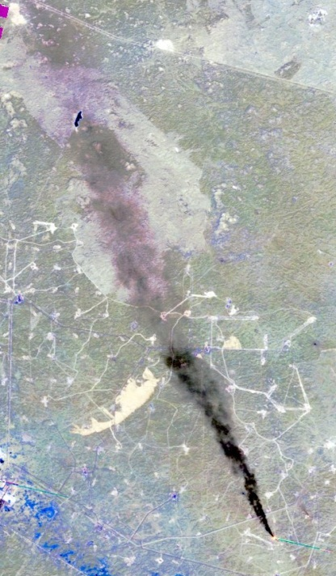
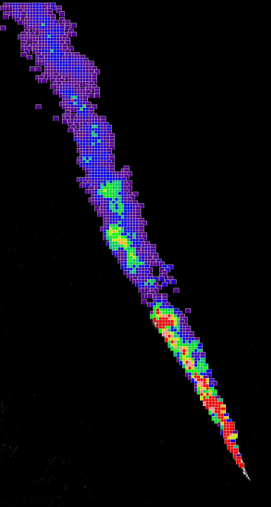
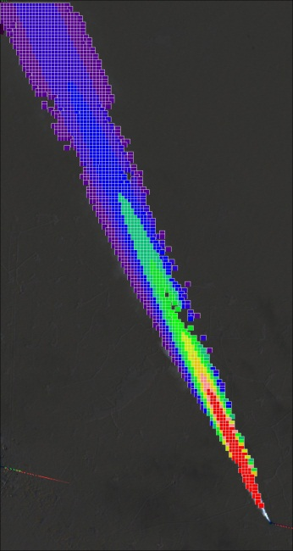
Астраханский газовый комбинат: отдувка скважин по Landsat и модели
Канал 4
Канал 7
Коэффициент поглощения. Цветокод: красный = 1
КСЯ «чистого» снимка/КСЯ снимка с шлейфом
Коэффициент поглощения по модели рассеяния ISC3ST для шлейфа сажи (выброс газа 3 м³/с, ветер 3 м/с, устойчивость D)
Шлейф отдувки 20 сентября 2010 г. Landsat, RGB=каналы 7,5,4

Slide 3
Сценарий работы
Входные данные
(Выбросы, метеорологические условия, параметры местности)
Могут изменяться по времени
Рассеяние, расчет риска, карты
(модель AERMOD)
Рекомендации по управлению риском
Управление риском
(применение рекомендаций)

Slide 4
Логика расчета риска
Ветер:
Скорость,
направление
Температура
Облака
Альбедо, неровность, параметр Bowen’а
Сезонные ряды снимков
Landsat
Радарные данные Radarsat, ALOS, Cosmo-SkyMed,..
AERSURFACE
Процессор поверхности
AERMET
Метео процессор
Источник:
Высота, диаметр, объем, скорость, масса
AERMOD
Расчет рассеяния
Карты концентраций
Расчет риска
Карты риска
AERMAP
Процессор рельефа
Сравнение
Высота местности
SRTM
Наблюдаемые шлейфы
Geoeye,…

Slide 5
Стандартные значения параметров местности для классов AERSURFACE
Неровность поверхности, м
Альбедо, безразм.
Class Number | Class Name | Seasonal Surface Roughness (m)
 |  | 1 | 2 | 3 | 4 | 5
11 | Open Water | 0.001 | 0.001 | 0.001 | 0.001 | 0.001
12 | Perennial Ice/Snow | 0.002 | 0.002 | 0.002 | 0.002 | 0.002
21 | Low Intensity Residential | 0.40 | 0.40 | 0.30 | 0.30 | 0.40
22 | High Intensity Residential | 1 | 1 | 1 | 1 | 1
23 | Commercial/Indust/Transp (Site at Airport) | 0.07 | 0.07 | 0.07 | 0.07 | 0.07
 | Commercial/Industrial/Transp (Not at Airport) | 0.7 | 0.7 | 0.7 | 0.7 | 0.7
31 | Bare Rock/Sand/Clay (Arid Region) | 0.05 | 0.05 | 0.05 | NA | 0.05
 | Bare Rock/Sand/Clay (Non-arid Region) | 0.05 | 0.05 | 0.05 | 0.05 | 0.05
32 | Quarries/Strip Mines/Gravel | 0.3 | 0.3 | 0.3 | 0.3 | 0.3
33 | Transitional | 0.2 | 0.2 | 0.2 | 0.2 | 0.2
41 | Deciduous Forest | 1.3 | 1.3 | 0.6 | 0.5 | 1
42 | Evergreen Forest | 1.3 | 1.3 | 1.3 | 1.3 | 1.3
43 | Mixed Forest | 1.3 | 1.3 | 0.9 | 0.8 | 1.1
51 | Shrubland (Arid Region) | 0.15 | 0.15 | 0.15 | NA | 0.15
 | Shrubland (Non-arid Region) | 0.3 | 0.3 | 0.3 | 0.15 | 0.3
61 | Orchards/Vineyards/Other | 0.3 | 0.3 | 0.1 | 0.05 | 0.2
71 | Grasslands/Herbaceous | 0.1 | 0.1 | 0.01 | 0.005 | 0.05
81 | Pasture/Hay | 0.15 | 0.15 | 0.02 | 0.01 | 0.03
82 | Row Crops | 0.2 | 0.2 | 0.02 | 0.01 | 0.03
83 | Small Grains | 0.15 | 0.15 | 0.02 | 0.01 | 0.03
84 | Fallow | 0.05 | 0.05 | 0.02 | 0.01 | 0.02
85 | Urban/Recreational Grasses | 0.02 | 0.015 | 0.01 | 0.005 | 0.015
91 | Woody Wetlands | 0.5 | 0.5 | 0.4 | 0.3 | 0.5
92 | Emergent Herbaceous Wetlands | 0.2 | 0.2 | 0.2 | 0.1 | 0.2
Class Number | Class Name | Seasonal Albedo Values1
 |  | 1 | 2 | 3 | 4 | 5
11 | Open Water | 0.1 | 0.1 | 0.1 | 0.1 | 0.1
12 | Perennial Ice/Snow | 0.6 | 0.6 | 0.7 | 0.7 | 0.6
21 | Low Intensity Residential | 0.16 | 0.16 | 0.18 | 0.45 | 0.16
22 | High Intensity Residential | 0.18 | 0.18 | 0.18 | 0.35 | 0.18
23 | Commercial/Industrial/Transp (Site at Airport) | 0.18 | 0.18 | 0.18 | 0.35 | 0.18
 | Commercial/Industrial/Transp (Not at Airport) | 0.18 | 0.18 | 0.18 | 0.35 | 0.18
31 | Bare Rock/Sand/Clay (Arid Region) | 0.2 | 0.2 | 0.2 | NA | 0.2
 | Bare Rock/Sand/Clay (Non-arid Region) | 0.2 | 0.2 | 0.2 | 0.6 | 0.2
32 | Quarries/Strip Mines/Gravel | 0.2 | 0.2 | 0.2 | 0.6 | 0.2
33 | Transitional | 0.18 | 0.18 | 0.18 | 0.45 | 0.18
41 | Deciduous Forest | 0.16 | 0.16 | 0.17 | 0.5 | 0.16
42 | Evergreen Forest | 0.12 | 0.12 | 0.12 | 0.35 | 0.12
43 | Mixed Forest | 0.14 | 0.14 | 0.14 | 0.42 | 0.14
51 | Shrubland (Arid Region) | 0.25 | 0.25 | 0.25 | NA | 0.25
 | Shrubland (Non-arid Region) | 0.18 | 0.18 | 0.18 | 0.5 | 0.18
61 | Orchards/Vineyards/Other | 0.18 | 0.18 | 0.18 | 0.5 | 0.14
71 | Grasslands/Herbaceous | 0.18 | 0.18 | 0.2 | 0.6 | 0.18
81 | Pasture/Hay | 0.2 | 0.2 | 0.18 | 0.6 | 0.14
82 | Row Crops | 0.2 | 0.2 | 0.18 | 0.6 | 0.14
83 | Small Grains | 0.2 | 0.2 | 0.18 | 0.6 | 0.14
84 | Fallow | 0.18 | 0.18 | 0.18 | 0.6 | 0.18
85 | Urban/Recreational Grasses | 0.15 | 0.15 | 0.18 | 0.6 | 0.15
91 | Woody Wetlands | 0.14 | 0.14 | 0.14 | 0.3 | 0.14
92 | Emergent Herbaceous Wetlands | 0.14 | 0.14 | 0.14 | 0.3 | 0.14

Slide 6
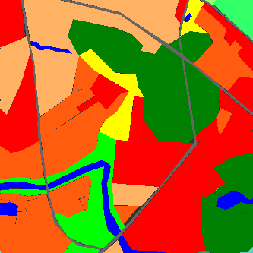
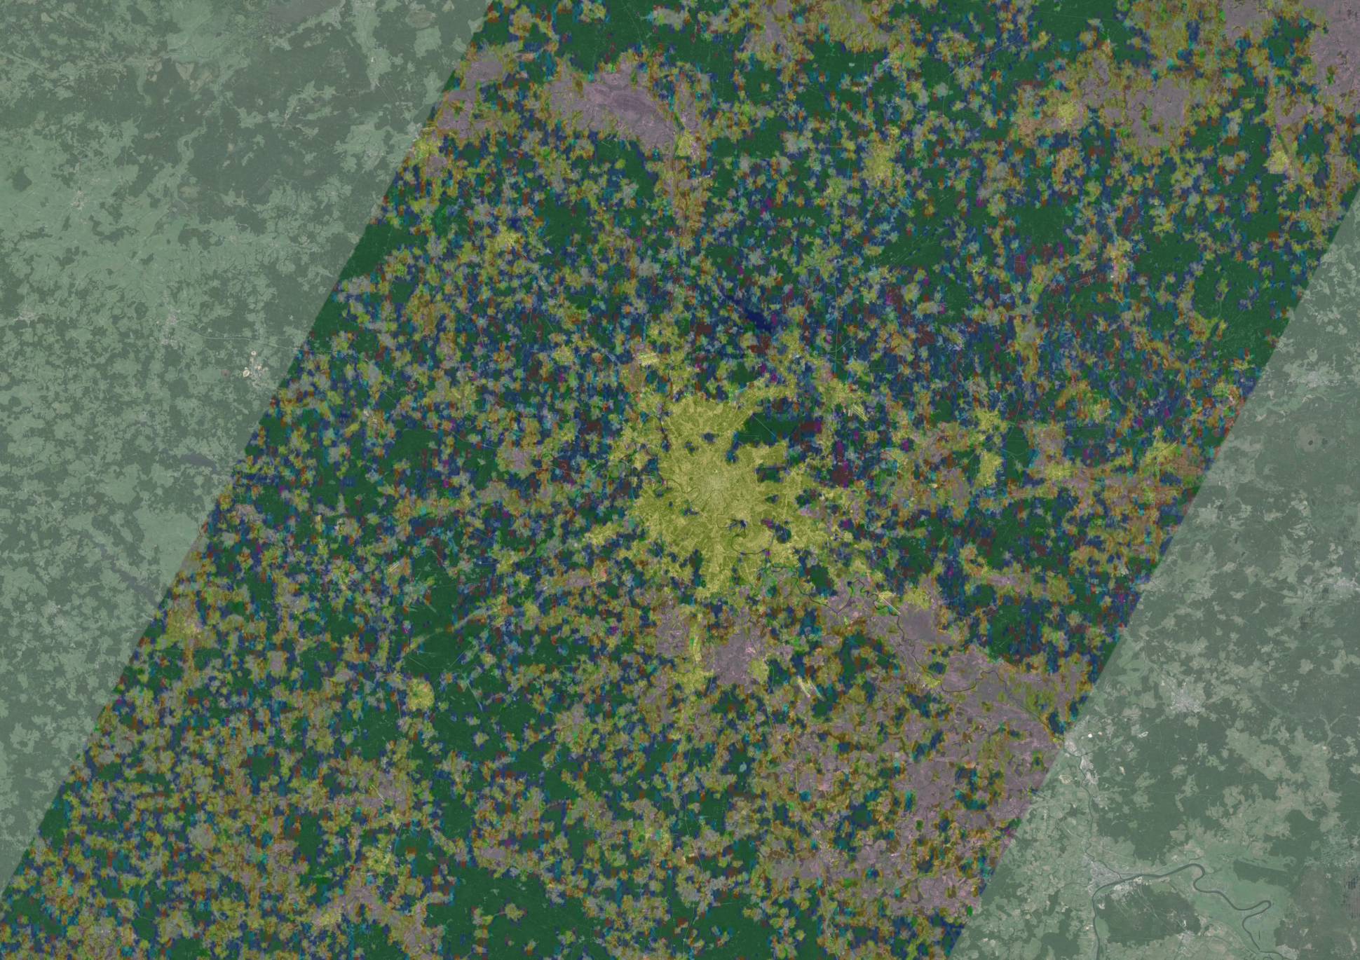
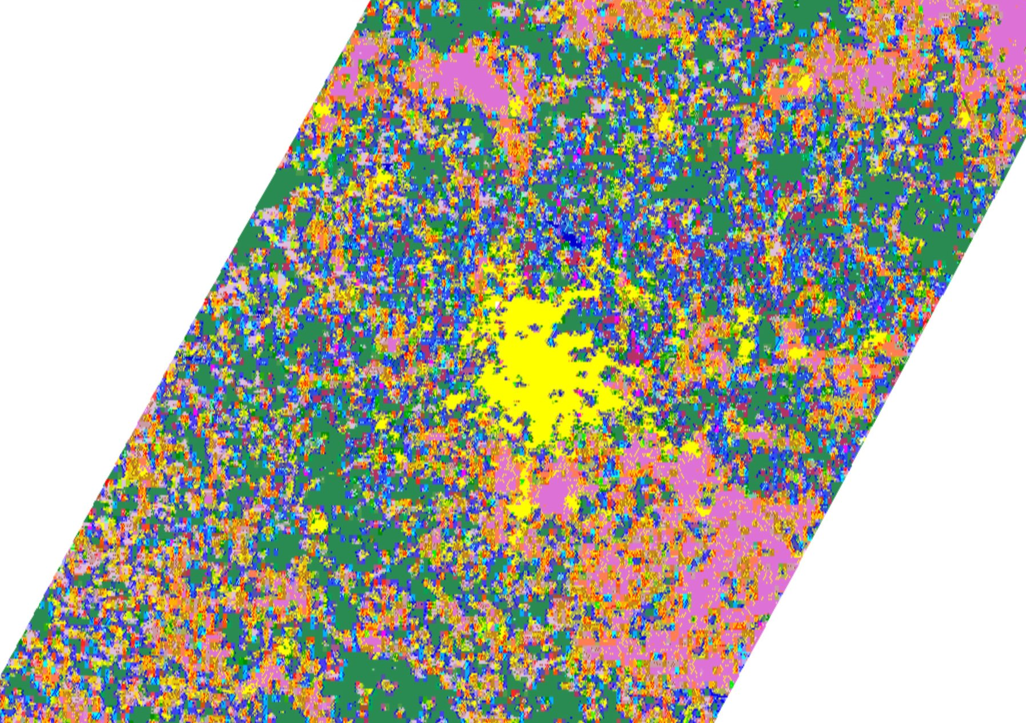
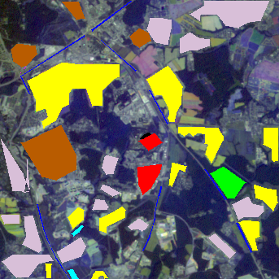
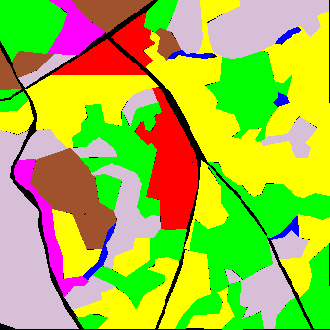
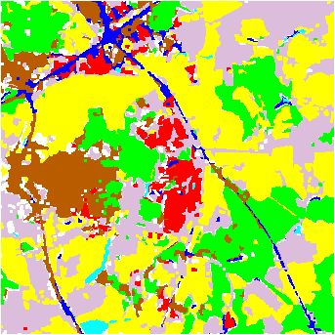
Классы поверхности по MODIS и вручную (окрестности МНПЗ и Москокса)
Классификация, поставляемая MODIS (Для сравнения, не используется)
Село
Поле
Город
Завод
Лес
МНПЗ
Обучающие данные Landsat
Ручная классификация по детальным классам AERMOD
Классификация Landsat
Село
Москокс
Поле
Город
Завод
Лес

Slide 7

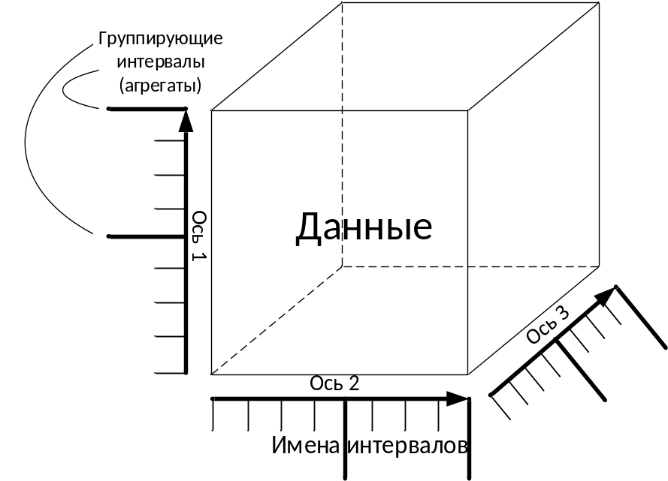
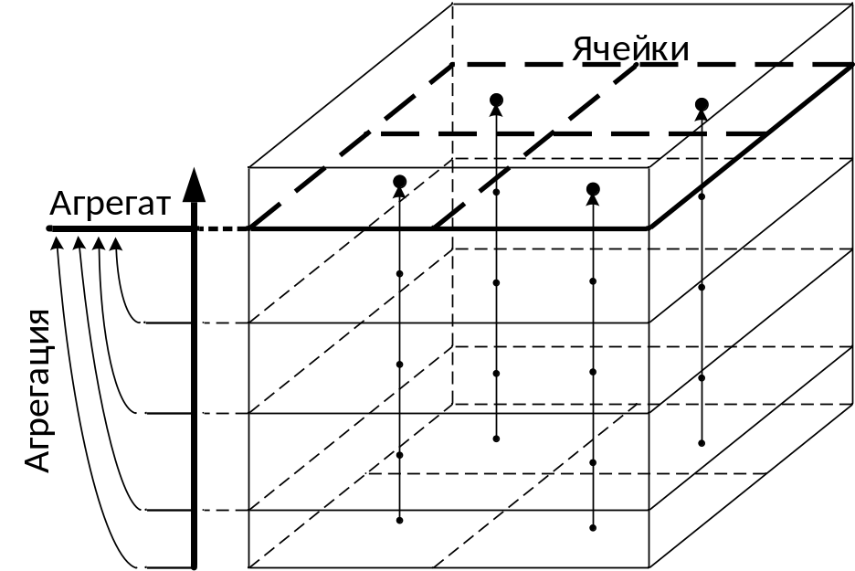
Основная структура данных: гиперкуб
Операции: агрегация, арифметика (перетаскиванием сечений),…
EHIPS- Environmental Health Information Processing System
Устройство гиперкуба: численные данные и интерпретирующие их иерархические деревья интервалов.
Операция агрегации сечения куба из четырех ячеек вдоль перпендикулярной к нему оси

Slide 8
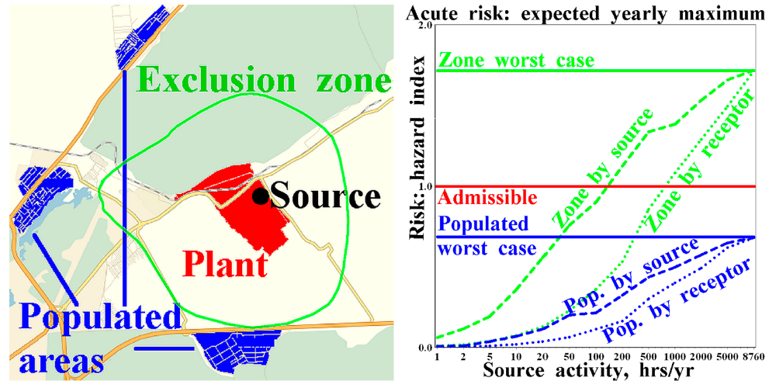
Влияние «системы отсчета» острого риска от импульсных источников
Пунктир: риск от источника, точки: риск в точке воздействия

Slide 9
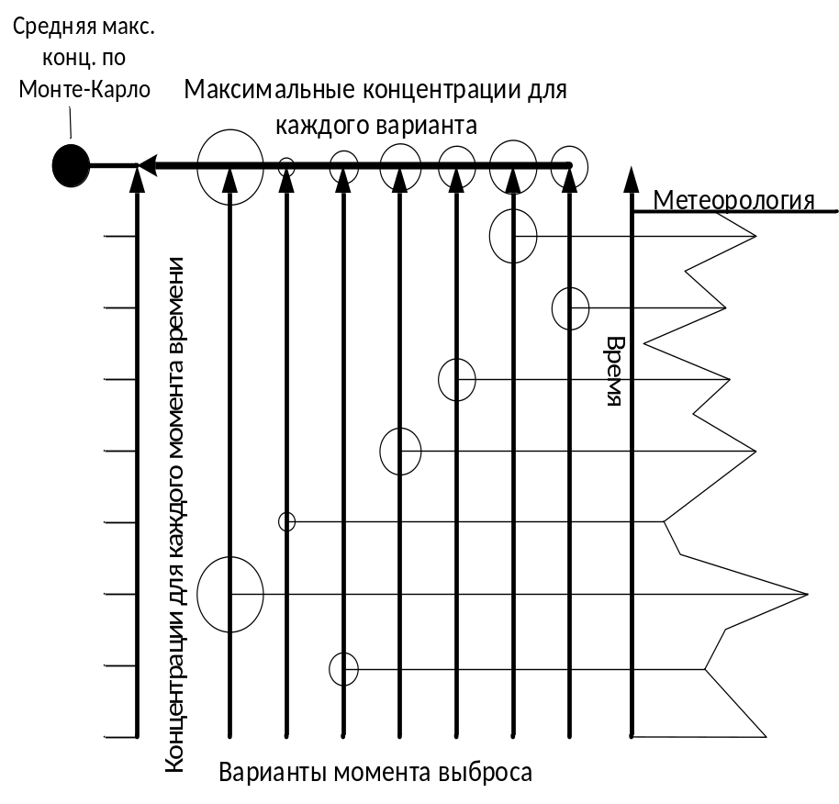
Особенности расчета риска от нерегулярных источников
Постоянные источники
Расчет рассеяния при постоянной работе
Временной ряд концентраций
Максимальные концентрации
Розыгрыш моментов выброса по Монте-Карло. Расчет мат. ожидания годового максимума концентрации
Острый риск от совокупности источников
Метеорология
Нерегулярные источники
Расчет рассеяния при постоянной работе
Временной ряд концентраций
Максимальные концентрации

Slide 10
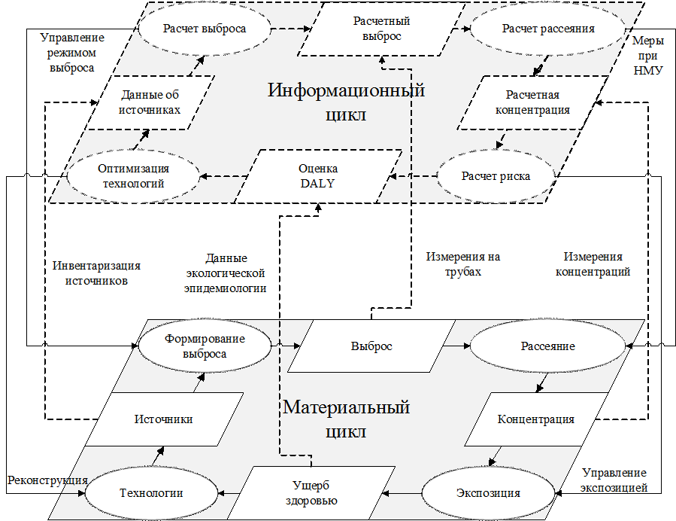
Совершенный вариант цикла управления

Slide 11

Полная развертка временного куба
RGB-сочетание 3-х сечений вдоль линий
RGB-сочетание 3-х корреляционных портретов в точках
Время
Все, что здесь видно, - не спектральная, а временная информация
RGB среднего по 60 орбитам вокруг 3 дней:
B=день 475,
G=день 574,
R=день 590.
RGB-сочетание 3-х сечений вдоль линий
Время

Slide 12
Использование дистанционных данных в оценке риска
Ветер:
Скорость,
направление
Температура
Облака
Восходящий
конвективный теплопоток
H0 MODIS
Восходящий
конвективный теплопоток
H0 Landsat
Альбедо, неровность, параметр Bowen’а
AERSURFACE
Процессор поверхности
AERMET
Метео процессор
Чистый
теплопоток
Rn MODIS
Чистый
теплопоток
Rn Landsat
Источник:
Высота, диаметр, объем, скорость, масса
AERMOD
Расчет рассеяния
Карты концентраций
Расчет риска
Карты риска
Сезонные ряды Landsat
AERMAP
Процессор рельефа
Сравнение
Сезонные ряды MODIS
Оптика
Наблюдаемые шлейфы
Geoeye,…
Radarsat, ALOS, Cosmo-SkyMed,..
Топография
SRTM
Радар

Slide 13
Исходные и производные метеопараметры по AERMET
MODIS
Landsat
Альбедо
вертикальное
α₉₀
Угол Солнца
θ
Радиация SW
вверху, вт/м²
R_{TOA}
Облачность
n
Исходные
Производные
Выходные
Альбедо
под углом
α
Радиация SW
при чистом небе
R₀
Устойчивые
Конвективные
Температура почвы
T_{s}=T
Температурный профиль
T(z)
Радиация LW
при чистом небе
R_{L}
Радиация SW
при облачности
R
Высота конвективная
z_{CNV}
Температура воздуха
T
Излучательн.
способность
ε=const
Радиация
полная
R_{n}
Латентный теплопоток
LE
Устойч./
Конвект.
Скорость конвекции
w*
MODIS
Landsat
Параметр
Bowen
β
Восходящий теплопоток
H(t)
MODIS
Landsat
Скорость ветра
u
Длина Монина - Обухова
L
Длина Монина - Обухова
L
Восходящий теплопоток
H(t)
Шкала температуры
θ*
Итерации
Неровность поверхности
z₀
Скорость трения
u*
Скорость трения
u*
Высота мех. перемешивания
z_{MCH}

Slide 14
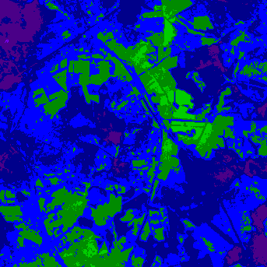
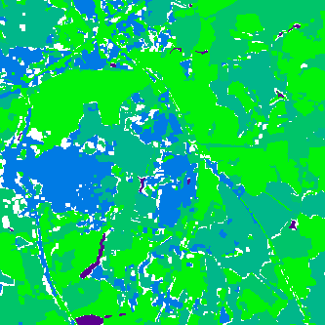
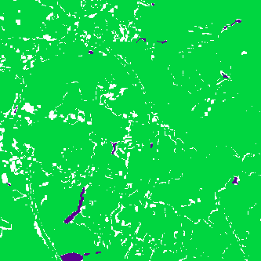
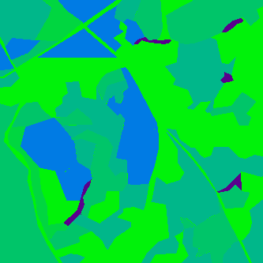


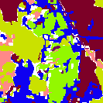


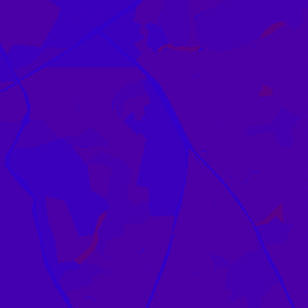
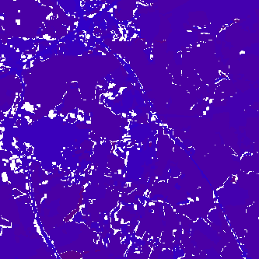
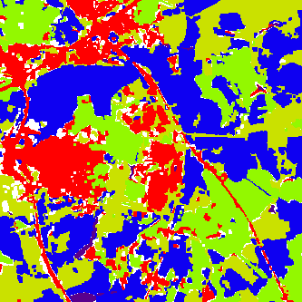
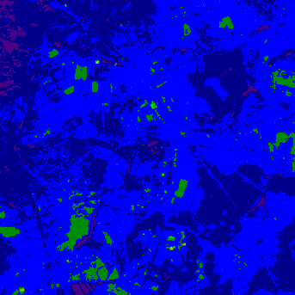
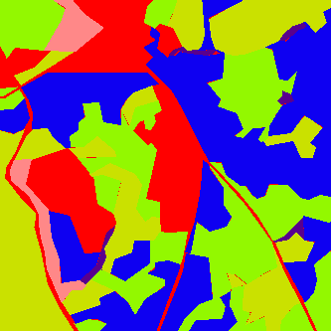

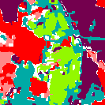


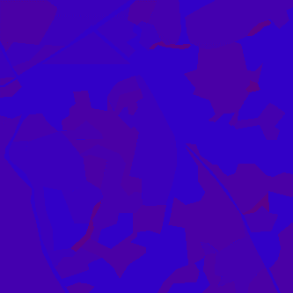

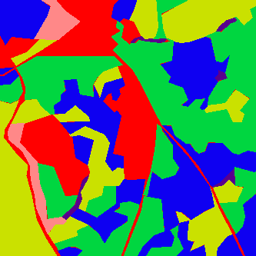
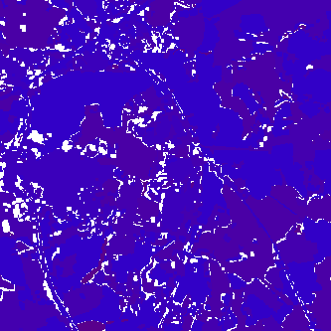
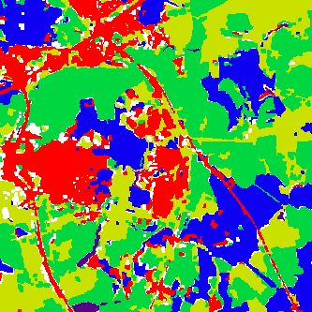

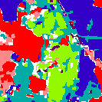


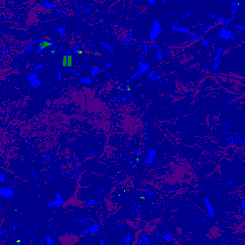
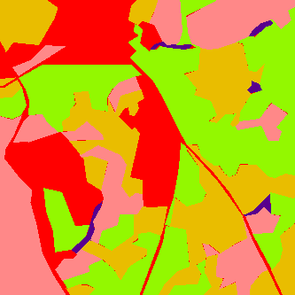
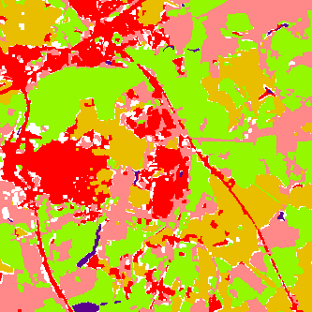
Карты параметров AERMET из классов, полученных вручную и по Landsat
Стандарты AERSURFACE для объектов по ручной классификации
Стандарты AERSURFACE для объектов по автоматич. классификации
Альбедо
Параметр Bowen
Неровность
Порядок
операций
Альбедо
Параметр Bowen
Неровность
Классификация Landsat (пакет за несколько сезонов) по категориям AERSURFACE, на основе обучающих участков, выделенных вручную
Карты параметров (альбедо, Bowen, неровность) по сезонам по стандартным значениям объектов
Таблица средних значений параметров по месяцам и секторам 30^{о} вокруг предприятия
Зима
Зима
Весна
Весна
Лето
Лето
Осень
Осень

Slide 15
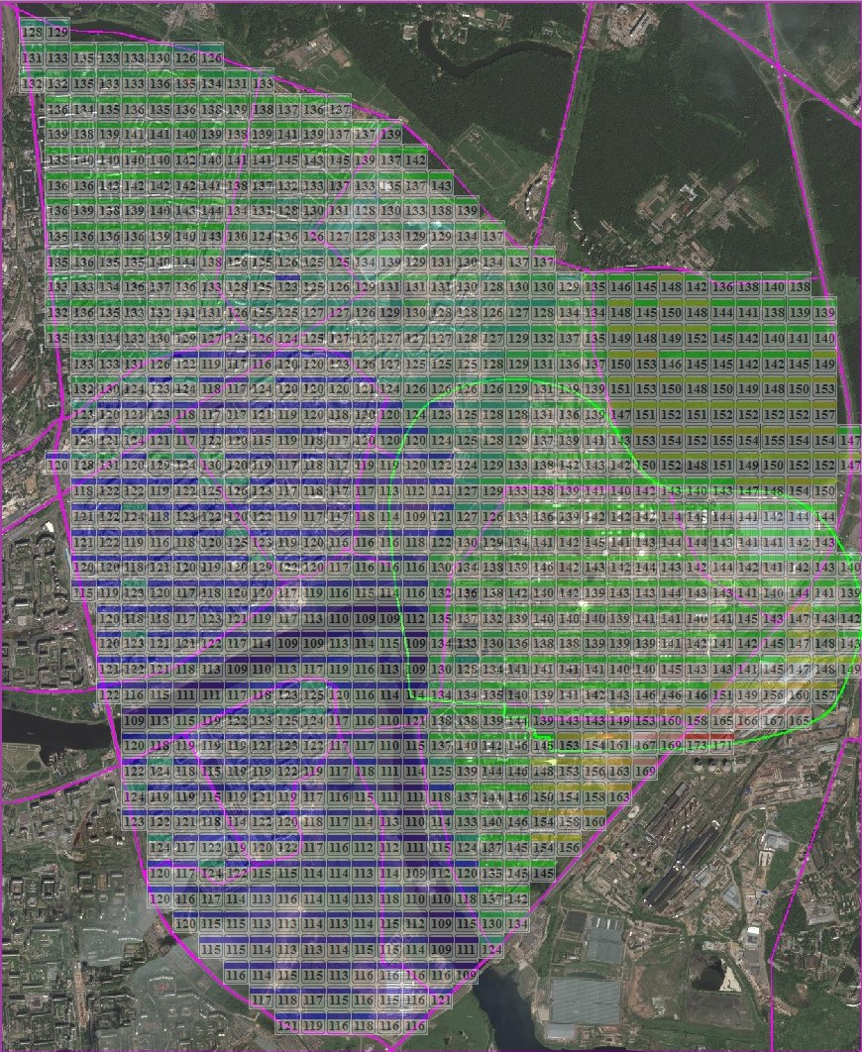
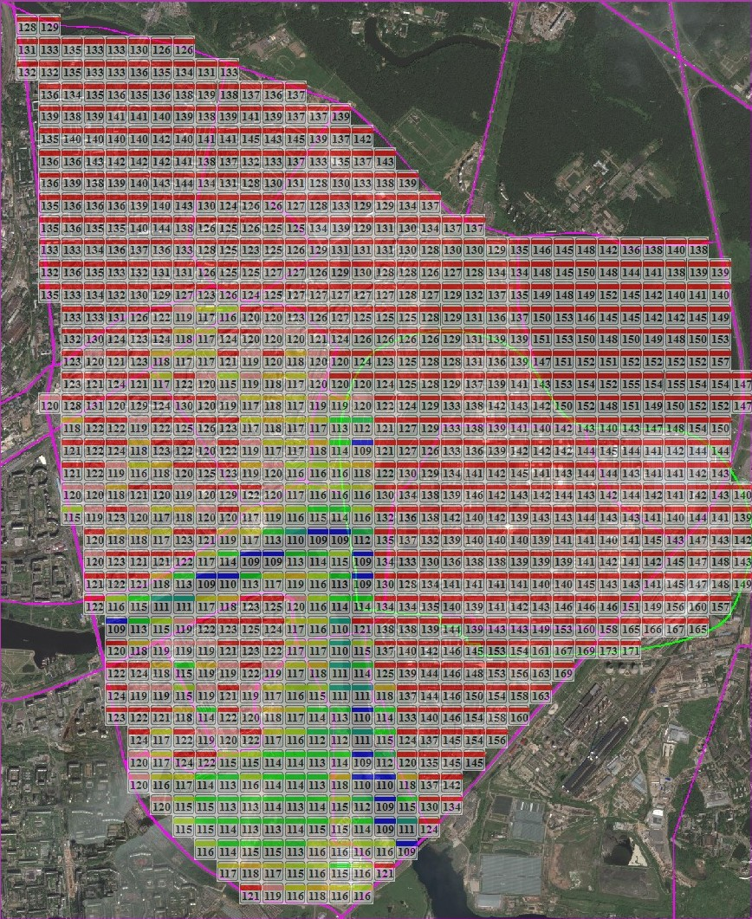
Рельеф местности для МНПЗ по данным SRTM
Построен процессором AERMAP для модели рассеяния AERMOD по .tiff – файлу высот с SRTM
Цветокод: фиолетовый – красный = 100 – 170 м
Цветокод: фиолетовый – красный = 105 – 120 м

